Slide 1

Thứ tư ngày 16 tháng 3 năm 2022
Toán
Luyện tập chung
Trang 137

Slide 2


KHỞI
ĐỘNG

Slide 3
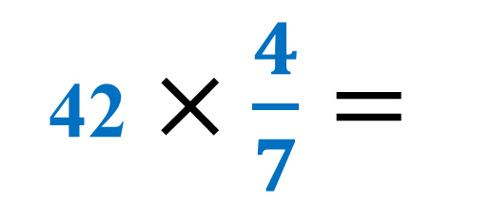
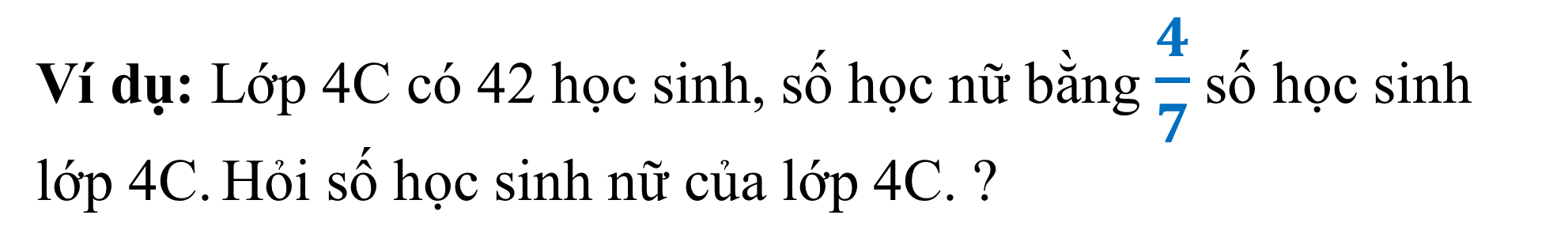
Muốn tìm phân số của một số ta làm như thế nào?
Muốn tìm phân số của một số ta lấy số đó nhân với phân số.
Ví dụ: Lớp 4C có 42 học sinh, số học nữ bằng $\frac{4}{7}$ số học sinh lớp 4C. Hỏi số học sinh nữ của lớp 4C. ?
Bài giải
Lớp 4A có số học sinh nữ là:
42$×\frac{4}{7}=$
24 (học sinh)
Đáp số: 24 học sinh

Slide 4
TRẢI
NGHIỆM

Slide 5

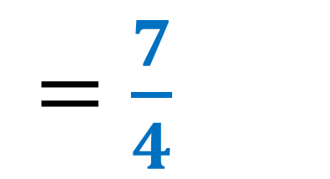
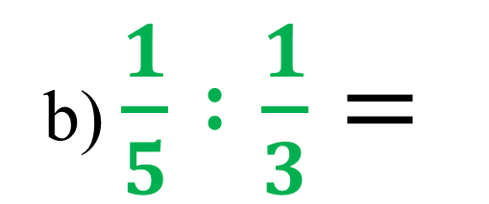


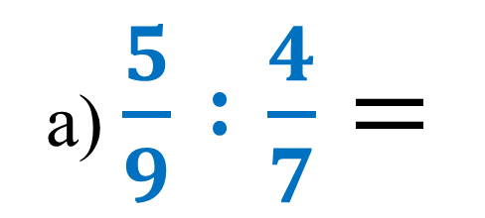
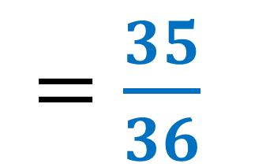


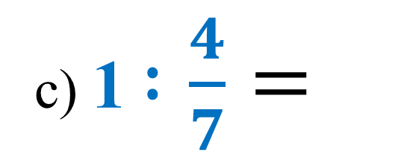

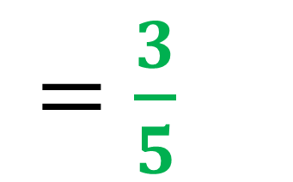
Bài 1. Tính:
a) $\frac{5}{9} :\frac{4}{7}=$
$\frac{5}{9}×$
$\frac{7}{4}$
$=\frac{35}{36}$
$=\frac{3}{5}$
b) $\frac{1}{5} :\frac{1}{3}=$
$\frac{1}{5}×$
$\frac{3}{1}$
c) 1 $:\frac{4}{7}=$
$\frac{7}{4}$
$=\frac{7}{4}$
1$×$

Slide 6

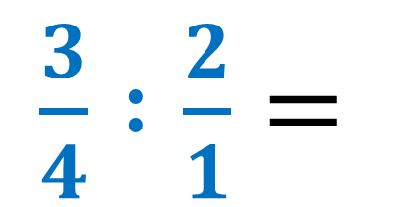
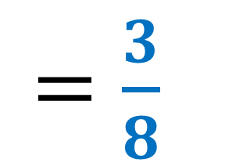
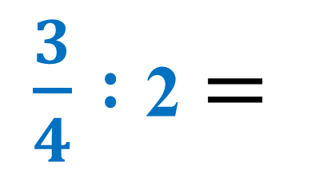

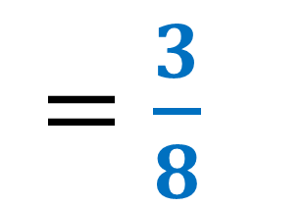

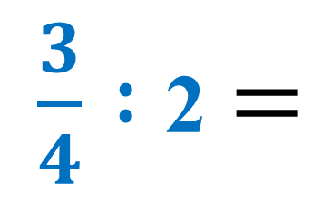
Bài 2. Tính (theo mẫu):
$\frac{3}{4} :$ 2$=$
$\frac{3}{4} :\frac{2}{1}=$
$\frac{3}{4}×$
$\frac{1}{2}$
$=\frac{3}{8}$
Mẫu:
Ta có thể viết gọn như sau:
$\frac{3}{4} :$ 2$=$
$\frac{3}{4×2}$
$=\frac{3}{8}$

Slide 7
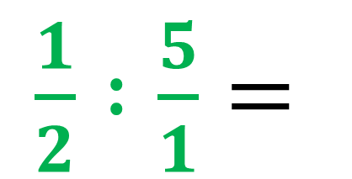
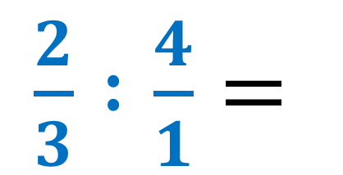
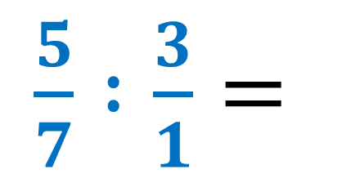
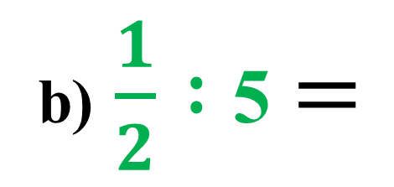
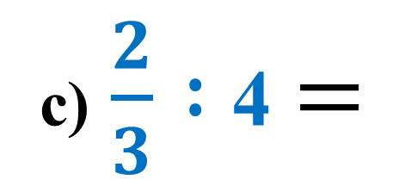

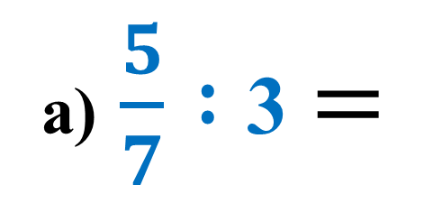



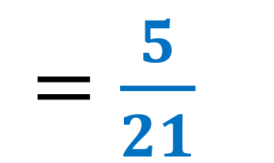
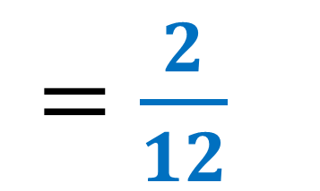
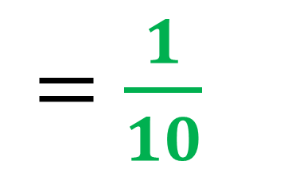



Bài 2. Tính (theo mẫu):
a) $\frac{5}{7} :$ 3$=$
$\frac{5}{7} :\frac{3}{1}=$
$\frac{5}{7}×$
$\frac{1}{3}$
$=\frac{5}{21}$
b) $\frac{1}{2} :$ 5$=$
$\frac{1}{2} :\frac{5}{1}=$
$\frac{1}{2}×$
$\frac{1}{5}$
$=\frac{1}{10}$
c) $\frac{2}{3} :$ 4$=$
$\frac{2}{3} :\frac{4}{1}=$
$\frac{2}{3}×$
$\frac{1}{4}$
$=\frac{2}{12}$
$=\frac{1}{6}$

Slide 8
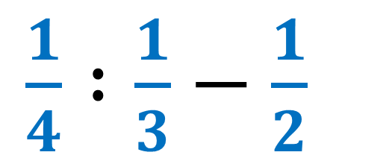
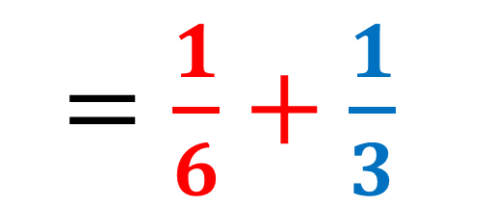
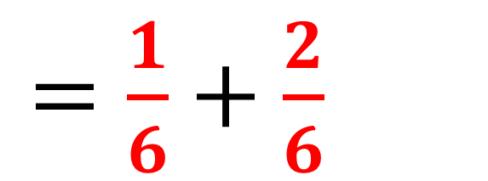
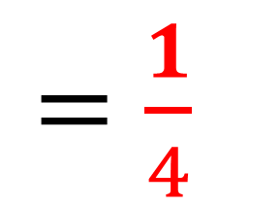
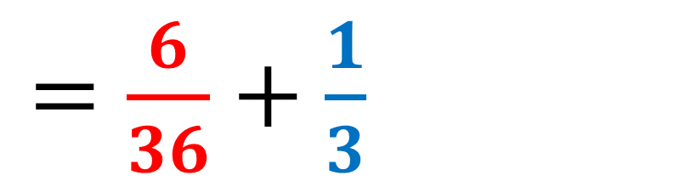
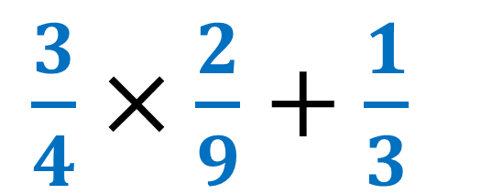
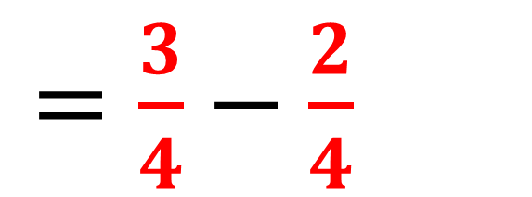
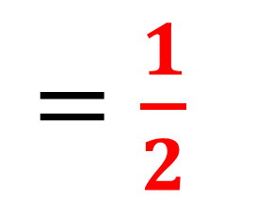
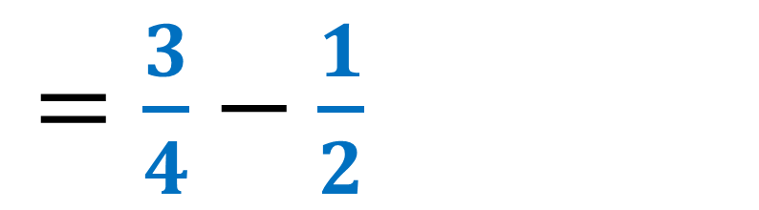

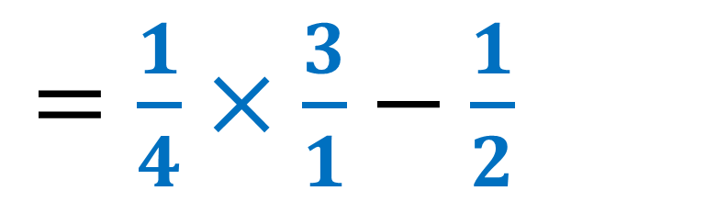
Bài 3. Tính:
a)
$\frac{3}{4}×\frac{2}{9}+\frac{1}{3}$
b)
$\frac{1}{4} :\frac{1}{3}−\frac{1}{2}$
$=\frac{6}{36}+\frac{1}{3}$
$=\frac{1}{4}×\frac{3}{1}−\frac{1}{2}$
$=\frac{1}{6}+\frac{1}{3}$
$=\frac{1}{6}+\frac{2}{6}$
$=\frac{3}{4}−\frac{2}{4}$
$=\frac{3}{4}−\frac{1}{2}$
$=\frac{3}{6}$
$=\frac{1}{2}$
$=\frac{1}{4}$

Slide 9
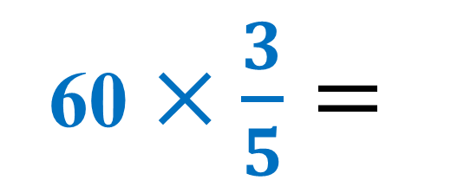
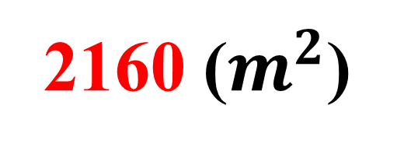




Bài 4. Một mảnh vườn hình chữ nhật có chiều dài 60m, chiều rộng bằng $\frac{3}{5}$ chiều dài. Tính chu vi và diện tích mảnh vườn đó.
Bài giải
60$×\frac{3}{5}=$
Chiều rộng mảnh vườn là:
(60 + 36) x 2$=$
192 (m)
Chu vi mảnh vườn là:
60 x 36 $=$
2160 ($m^{2}$)
Diện tích mảnh vườn là:
Đáp số:
192 (m);
2160 ($m^{2}$)

Slide 10
DẶN DÒ

Slide 11


CHÚC CÁC CON HỌC TỐT

